Slide 1
INTRODUCCIÓN AL CÁLCULO MA611
2.2 Sesión Presencial
Ecuaciones cuadráticas.
Valor numérico de expresiones de varias variables.
de las ecuaciones cuadráticas. Aplicaciones

Slide 2
El alumno, al término de la clase:
Reconoce ecuaciones cuadráticas o de segundo grado con una variable.
Determina el conjunto solución de ecuaciones de segundo grado.
Resuelve el valor numérico de expresiones de varias variables.
Aplica los conceptos de estudiados en la resolución de problemas.

Slide 3
Ecuaciones de cuadráticas o de segundo grado.
Una ecuación cuadrática con una variable o también llamada ecuación de segundo grado, es toda ecuación que tiene la siguiente forma:
donde a, b y c son parámetros (a ≠ 0); y x es la variable o incógnita.
Término cuadrático
Término lineal
Término independiente

Slide 4

¿Cuáles son ecuaciones cuadráticas?

Slide 5
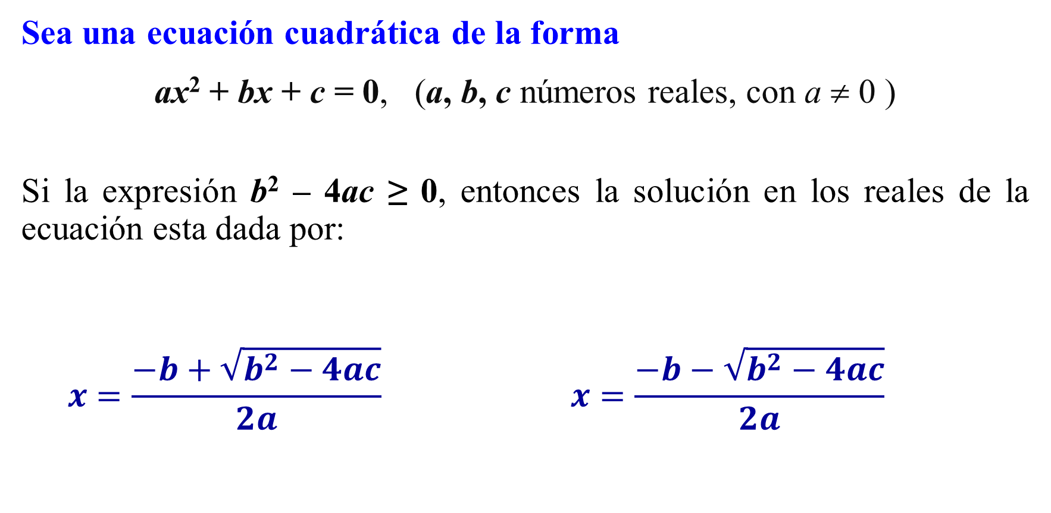
Resolución de ecuaciones usando la fórmula general

Slide 6

Ejemplos:
Identifique los coeficientes en las ecuaciones mostradas y resuelva con ayuda de la calculadora:
a = 0,2 ; b = −1 ; c = 1,2
a = 0,2 ; b = −1 ; c = 1,2

Slide 7
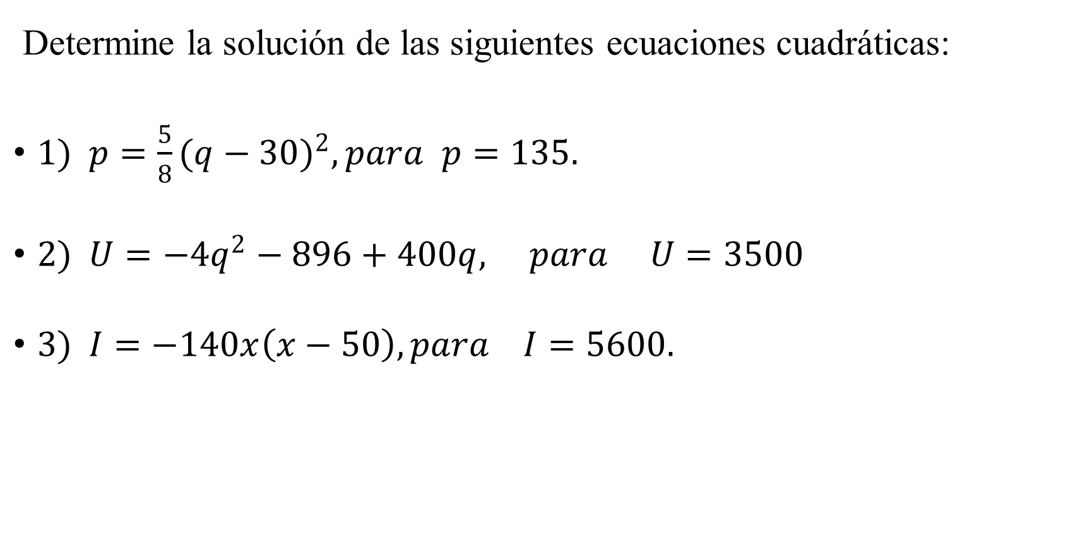
Ejemplos:
Determine la solución de las siguientes ecuaciones cuadráticas:
$1) p=\frac{5}{8}(q−30)^{2},para p=135.$
$2) U=−4q^{2}−896+400q, para U=3500$
$3) I=−140x\left(x−50\right),para I=5600.$

Slide 8
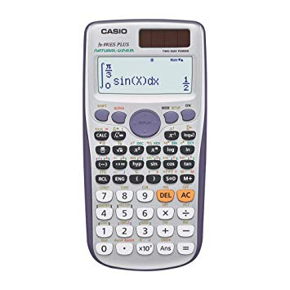
Solución 1
Dada la ecuación:
Se desarrolla las operaciones indicadas, logrando:
Luego tendremos la ecuación cuadrática:
Que con ayuda de la calculadora, se obtiene las soluciones:

Slide 9
Solución 2
Se tiene la ecuación de segundo grado:
Ordenando la ecuación , tendremos:
Que con ayuda de la calculadora, se obtiene las soluciones:

Slide 10
Ejercicio:
La utilidad mensual de una empresa, está dada por:
U = −0,015x² + 15,24x + 1 770,18 miles de dólares, para "x" cientos de unidades producidas y vendidas de cierto artículo.
¿Cuántas unidades se han producido y vendido en el mes donde la utilidad fue de 1890500 dólares?

Slide 11

Ejercicio :
La utilidad mensual de una empresa, está dada por
U(x) = −0,015x² + 15,24x + 1 770,18 miles de dólares, para "x" cientos de unidades producidas y vendidas. Hallar cuántas unidades se han vendido como mínimo en el mes donde la utilidad fue de 1890500 dólares.
Solución:
Como la utilidad se expresa en miles de dólares:
1 890 500 dólares= 1 890,5 miles de dólares
Luego, la ecuación se puede escribir , así:
1 890,5 = −0,015x² + 15,24x + 1 770,18

Slide 12
Solución
Ordenamos la ecuación cuadrática como sigue:
0,015x² - 15,24x + 120,32 = 0
Utilizando la calculadora , se obtiene las soluciones :
Elegimos la menor por condición del problema:
x= 7,957 cientos de unidades
es decir : 796 unidades.

Slide 13
Valor numérico de una expresión algebraica
Es el número que adquiere la expresión algebraica al reemplazar las variables por números específicos.
Ejemplo:
Calcule el valor numérico de E = 5 x² – 3 x y + 7 y³, para
x = −3 e y = 2 .

Slide 14
Ejemplo:
En cierta familia, el gasto mensual en recreación es de “G” soles, el cual está relacionado con sus ingresos mensuales de “x” soles a través de la siguiente expresión:
¿Cuánto gasta la familia en recreación cuando su ingreso mensual es de 2000 soles?

Slide 15
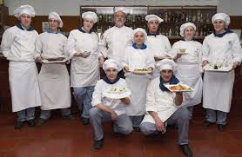
Ejercicio 1:
La cantidad de platos comida “G” que pueden preparar cierto grupo de cocineros de un restaurante está relacionado con el tiempo de “x” minutos que dedican ellos para elaborarlos a través de la siguiente expresión:
¿Cuántos platos habrán preparado los cocineros cuando la cantidad de tiempo que se dedicaron fue de 2 000 minutos?

Slide 16
Aplicaciones de las ecuaciones cuadráticas
Ejercicio 1:
La Gerente administrativa de un restaurante sabe que si mantiene el precio en 34 soles el kilo de comida, se venderán 760 kilos al mes, pero el dueño tiene la idea de subir el precio para aumentar sus ingresos. Después de hacer un estudio de mercado se ha podido determinar que por cada sol que aumenta el precio se dejará de vender 20 kilos de comida al mes. Se hará una simulación para poder tomar decisiones sobre el precio en base a la siguiente tabla:
a. Represente con una expresión matemática el precio de un kilogramo de comida para cualquier aumento de “x” soles, la cantidad de kilogramos de comida para dicho aumento y el ingreso generado
b. ¿Cuántos soles debe aumentar el precio y cuántos kilos se deben vender al mes para que el restaurante obtenga un ingreso igual a S/ 24 640?

Slide 17
1. Según la siguiente tabla consideramos :
Aumento | Precio | Cantidad | Ingreso
0 | 34 | 760 | 25840
1 | 34 + 1 | 760 – (1)(20)
2 | 34 + 2 | 760 – (2)(20)
:
x | 34 + x | 760 – 20 x | (34+x)(760 – 20x)

Slide 18
2.
I = (34+x)(760 – 20x) = 24 640
(34)(760) + 760 x –(34)(20x) – x(20x) = 24 640
25 840 +760x - 680x − 20 x² = 24 640
20 x² -80x -1 200 =0
Resolviendo x = 10 y x = - 6
Se debe aumentar en 10 soles el precio, hasta 44 soles, y con esto se venderían 560 kilos para un ingreso de 24 640 soles.

Slide 19
Ejercicio 2:
La utilidad mensual de una empresa, está dada por U = −0,015 x² + 12,34 x − 54,3 miles de dólares, para "x" cientos de unidades producidas y vendidas de cierto producto.
Si la utilidad del mes anterior fue de 1 680 900 dólares, ¿cuántas unidades se han producido y vendido?

Slide 20
Reflexión
En la siguiente ecuación cuadrática , determina el valor de .
Dada la ecuación cuadrática , ¿ se cumple que a = 1, b = −3 y c = 4 ?
Determina el valor de , si se cumple que x = −1 , y = 2 .

